Slide 1
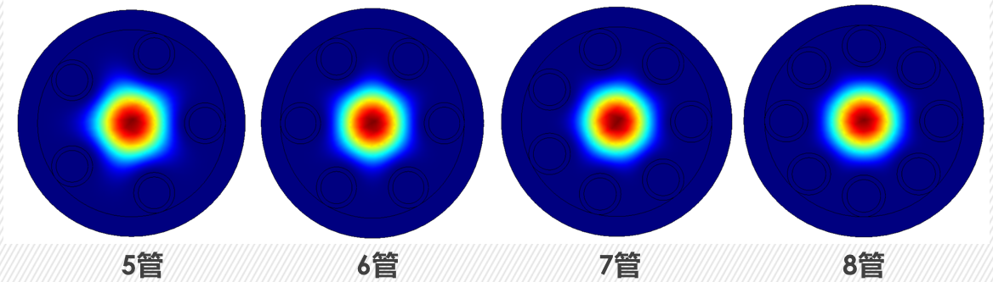
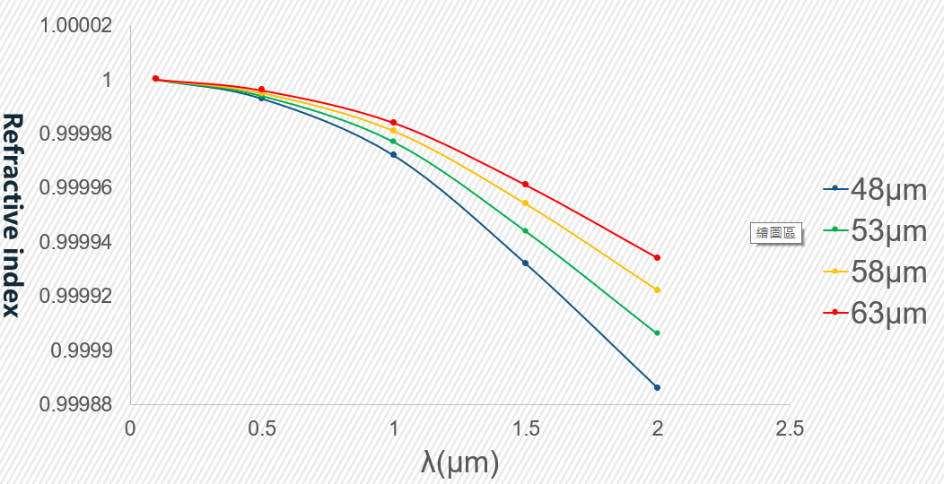
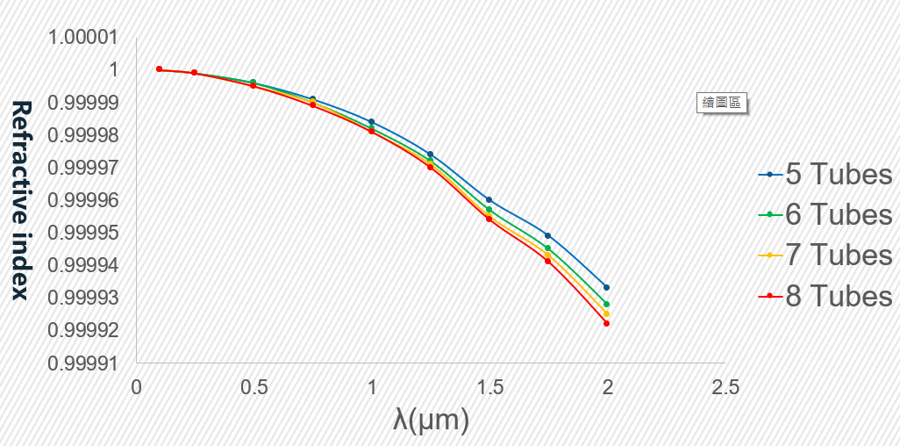
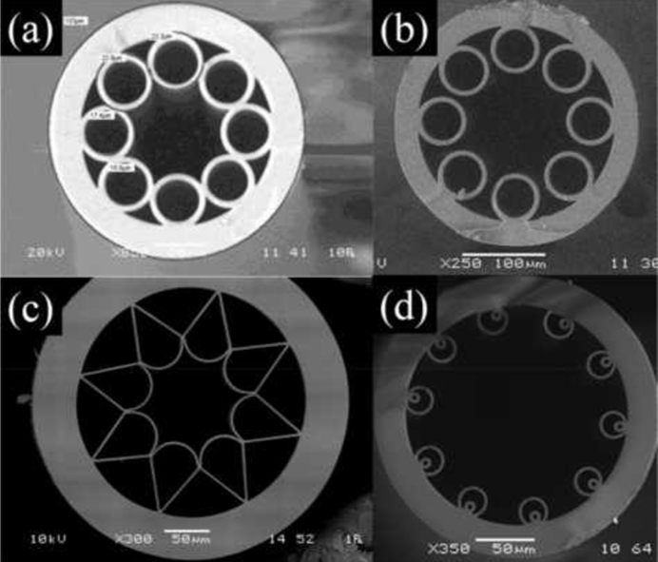
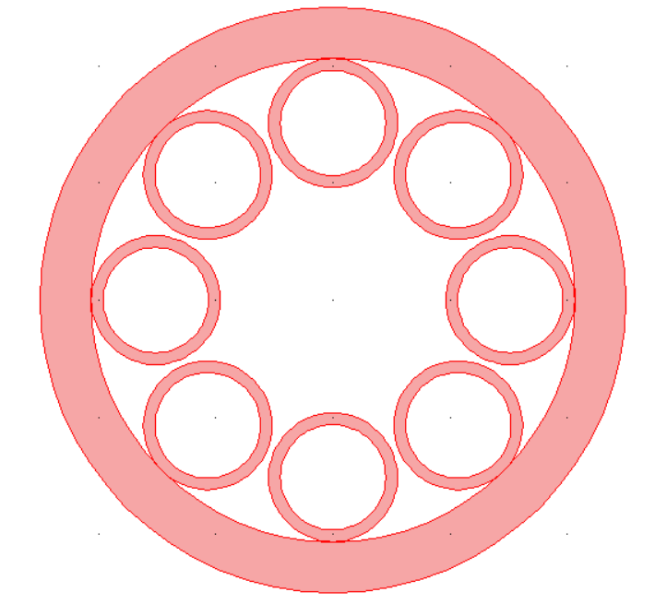
空芯光子晶體光纖之特性分析
電機工程學系／指導老師:ooo／學生:ooo、ooo
組別編號:
結果與討論
在纖芯直徑的改變上，我們由48μm增加至63μm，有效折射率(Refractive Index)隨著波長增加而遞減，而直徑愈大，有效折射率愈大，但在能量方面則愈小。內玻璃管厚度則由5μm增加至15μm，對有效折射率並沒有直接的影響，但在能量上，厚度愈厚則能量愈高。
內玻璃管管數有5、6、7和8個不同管數的結構，在管數多的結構，有效折射率較小，但能量相對較大並且集中，而管數少的結構，能量有擴散的趨勢。在這我們認為是因為結構影響共振效果，使得能量分布在直徑大的範圍較能量小。
摘要
本研究主要針對空芯光子晶體光纖探討傳輸特性，並使用有限元素法模擬結構。主要尋找基本模態並分析在三種參數結構以及不同頻段上的有效折射率、纖芯能量，來探討結構上影響的傳輸特性。
前言
空芯光子晶體光纖是一種新型的空芯光纖，特色是核芯壁的反轉曲率以及空芯的纖芯(Core)，也正因為如此，這種光纖相對一般光纖，可以傳輸較大的能量，而傳輸機制是利用Fabry-Perot共振。我們認為這種光纖屬於光子晶體(Photonic Crystals)週期性結構的一種。
Figure 3不同管數能量分布圖.
研究方法
Figure 4不同纖芯直徑折射率與波長關係圖
本研究使用有限元素法來模擬光纖結構，並利用模擬軟體COMSOL來模擬分析。而在研究的方向主要改變3種不同結構參數，纖芯半徑、內玻璃管厚度以及內玻璃管管數，並探討不同波段上的有效折射率來分析不同結構的傳輸特性。
結果與討論
Fig.1之圖(b)為本次實驗的結構剖面圖，在結構上我們改變三種不同參數，包括纖芯直徑大小、內玻璃管包層(Cladding)厚度、內玻璃管管數。
Figure 5不同管數折射率與波長關係圖
結論
本篇專題成功分析了空芯光子晶體光纖的結構。研究結果發現，纖芯直徑大小影響著共振效果。直徑愈大，共振效果愈差、能量愈小。而玻璃管的數量愈多，週期性結構愈完整、能量愈大，因為能量集中在纖芯。空芯光子晶體光纖有低損耗、結構簡單以及傳輸能量較大等特性，經過了分析後，我們也更加了解這種光纖的傳輸特性。
125μm
Figure 1 空芯光子晶體光纖剖面圖
Figure 2 光纖結構示意圖

